Slide 1
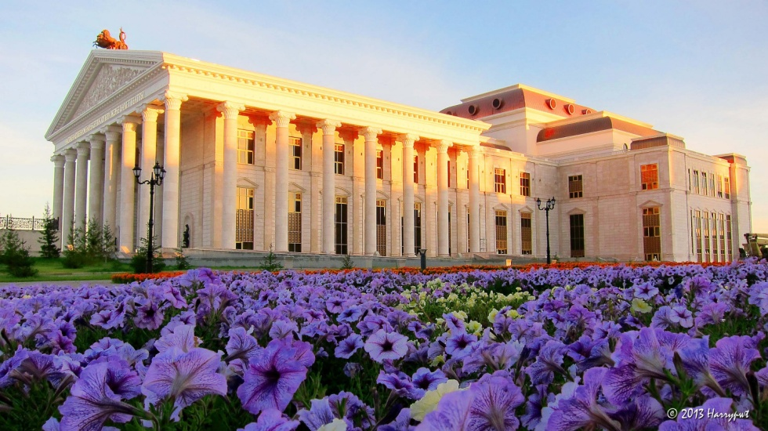
МИНИСТЕРСТВО КУЛЬТУРЫ И СПОРТА РЕСПУБЛИКИ КАЗАХСТАН
АКТУАЛЬНЫЕ ВОПРОСЫ ДЕЯТЕЛЬНОСТИ ТЕАТРОВ И МУЗЕЕВ
Астана 2014 год

Slide 2
КАЗАХСТАНСКИЙ ПУТЬ – 2050: ЕДИНАЯ ЦЕЛЬ, ЕДИНЫЕ ИНТЕРЕСЫ, ЕДИНОЕ БУДУЩЕЕ
Следует дать новые импульсы развитию ВСЕКАЗАХСТАНСКОЙ КУЛЬТУРЫ.
Нужно разработать долгосрочную КОНЦЕПЦИЮ КУЛЬТУРНОЙ ПОЛИТИКИ. В ней надо обозначить меры, направленные на формирование конкурентоспособной культурной ментальности казахстанцев, развитие современных КУЛЬТУРНЫХ КЛАСТЕРОВ страны.
Н.Назарбаев

Slide 3
Концепция культурной политики Республики Казахстан
НАЦИОНАЛЬНЫЙ СОВЕТ
ПО ДЕЛАМ КУЛЬТУРЫ И ИСКУССТВА
ДЕПУТАТСКИЙ КОРПУС
ПРАВИТЕЛЬСТВО
ТВОРЧЕСКИЕ СОЮЗЫ
МИНИСТЕРСТВО КУЛЬТУРЫ И СПОРТА
БИЗНЕС СООБЩЕСТВО
Художественные советы по отраслям
Художественные советы в тесном взаимодействии с творческими союзами будут обеспечивать координацию деятельности институциональных объединений в форме отраслевых кластеров

Slide 4
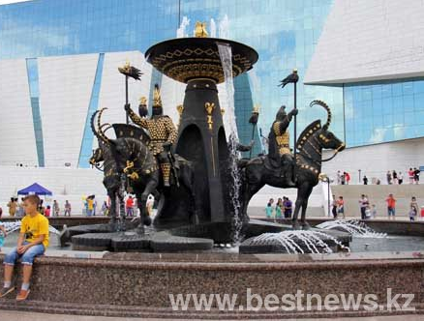
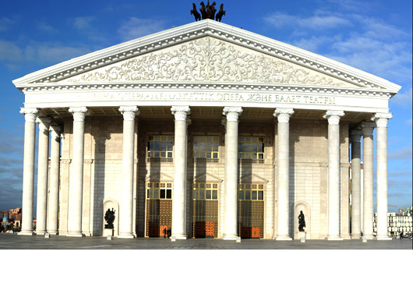
Музеи страны должны стать опорными центрами развития науки и исследовательской деятельности
Объединение работы театрального пространства страны позволит консолидировать ресурсы и добиться максимальной эффективности деятельности
Археология
Научное изучение (реставрация)
Презентация (экспозиция)
Художественное воплощение
Популяризация (кино, литература и т.д.)
ЕДИНОЕ ТЕАТРАЛЬНОЕ ОБЪЕДИНЕНИЕ

Slide 5
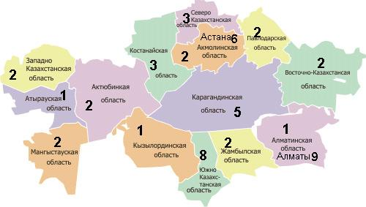
Театральное искусство
На сегодняшний день в Казахстане функционируют
52 государственных театра, 9 республиканских,
43 региональных и более 10 негосударственных.
За годы Независимости в Республике были открыты 18 театров,
для 3-х театров построены новые здания –
в Уральске, Караганде и Костанае.

Slide 6
О репертуарной политике
Репертуар театров за последние
4 года
Количество региональных театров
48 397
Всего постановок
1329
1 225
688 641
Для взрослых Для детей
Спектакли
Новые постановки
В репертуаре русских театров спектакли, поставленные по произведениям отечественных авторов, составляют не более 15%

Slide 7
Театральное искусство
Для развития театрального искусства на постоянной основе проводятся ряд мероприятий, такие как:
Международные фестивали театров стран Центральной Азии,
театров кукол, конкурс артистов балета, фестиваль «Опералия»;
Республиканские фестивали национальных (этнических) театров Казахстана, драматических театров.
Для стимулирования деятелей культуры и искусства
Ежегодно Главой государства присуждаются 50 государственных и 50 Президентских стипендий
С 2009 года Министерством проводится Республиканский конкурс
«Тәуелсіздік толғауы», где присуждается номинация «Лучшее оперное и драматургическое произведение»

Slide 8
Театральное искусство
Одной из проблем является отсутствие у некоторых театров собственных зданий или их размещение в приспособленных нетиповых зданиях, что ограничивает творческие возможности коллективов
Субсидии
Субсидий выделенные на новые постановки для 44-х региональных театров за последние три года:
2011 г. - 172 миллиона 84 тысячи тенге;
2012 г. - 182 миллиона 36 тысяч тенге;
2013 г. - 195 миллионов 446 тысяч тенге.
В среднем на 1 спектакль в регионах выделяется
от 200 тысяч до 2-х миллионов тенге.
Средняя сумма постановки одного стандартного спектакля должна составлять порядка 3-х миллионов тенге.

Slide 9
О творческих кадрах и социальной поддержке работников театров
Необходимо сформировать свою уникальную модель образования, где наряду с непрерывностью, преемственностью, творческой и профессиональной компетентностью, обеспечивается дуальный принцип обучения
Сегодня в региональных театрах работает около 5-ти тысяч человек.
В течение последних трех лет в региональные театры были приняты:
127 актеров
35 художников
5 музыкантов
12 режиссеров
8 вокалистов
12 хореографов
На сегодняшний день во многих региональных театрах, предусмотренные в штатном расписании должности художественных руководителей и главных режиссеров остаются вакантными
Низкая заработная плата один из негативных факторов в нехватке кадров
Отсутствие жилья является основной причиной нехватки, а также текучести кадров

Slide 10
Музейное дело

Slide 11
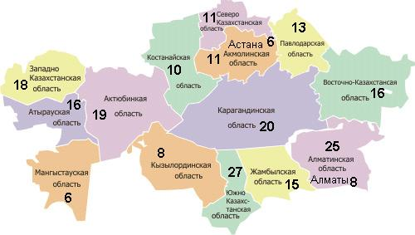
Музейное дело
8
15
В Казахстане функционируют
237 государственных музеев,
в том числе:
15 музеев и музеев-заповедников республиканского значения
214 музеев областного значения
8 ведомственных музеев
214

Slide 12
Музейное дело
В фондах и экспозициях музеев Республики Казахстан насчитывается около 3,6 млн. культурных ценностей.
В среднем ежегодно музеями проводится
более 7 тыс. выставок, 11 тыс. лекций,
свыше 190 тыс. экскурсий.
Посещаемость государственных музеев РК в прошедшем году составила около 5 миллионов человек.
Международные выставки:
«Традиционный текстиль Центральной Азии и Кавказа – наследие Великого Шелкового пути» из фондов Российского этнографического музея
(г. Санкт-Петербург)
«4 века русской живописи» из собрания Государственного музейно-выставочного центра «РОСИЗО» (г. Москва).
220
285
224
Культура Казахстана в 2014 году ознаменована грандиозным событием - открытием в столице Казахстана нового уникального объекта -
Национального музея Республики Казахстан

Slide 13
Музейное дело
Ключевым направлением работы по модернизации музеев является внедрение информационных технологий
Большинство отечественных музеев, созданных в прежние годы, до сих пор функционируют как краеведческие, экспозиции их устарели, и не соответствуют требованиям сегодняшнего дня
Преимущественно экстенсивное наращивание материальной базы музеев осуществлялось без существенного улучшения ее качественных характеристик
В Казахстане нет реставрационных центров для музеев
Назрела острая необходимость в строительстве современных визит-центров для историко-культурных заповедников-музеев

Slide 14
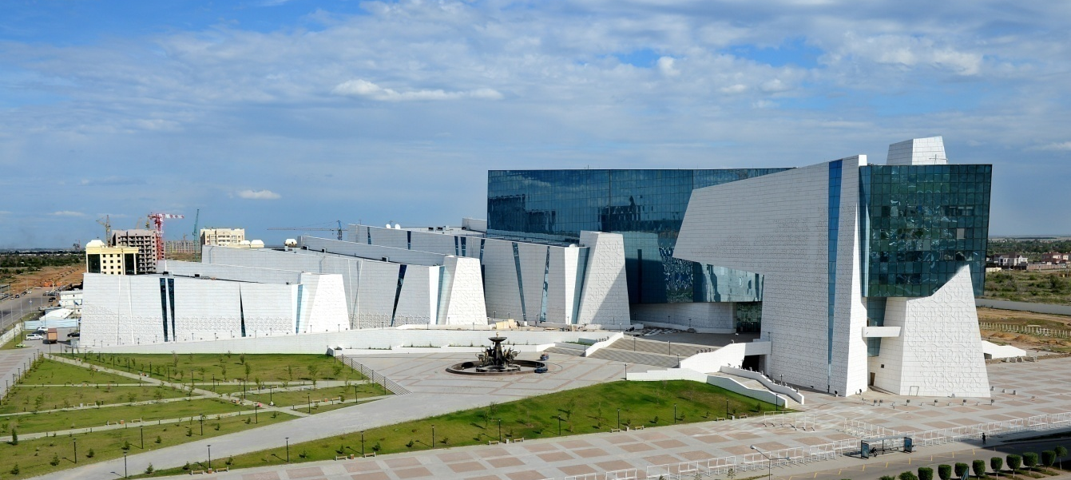
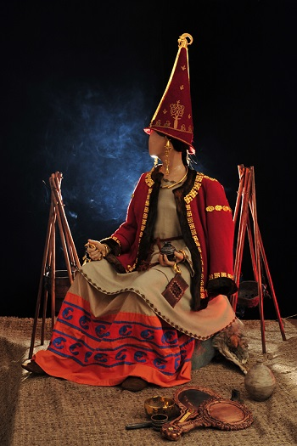
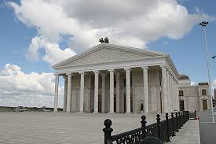
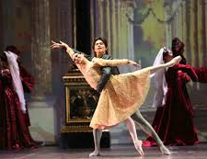
Благодарю за внимание

